Slide 1
Wall vertical plotter 2.0
Gabriel Mendonça, Joey Biancardi

Slide 2
Introduzione

Slide 3
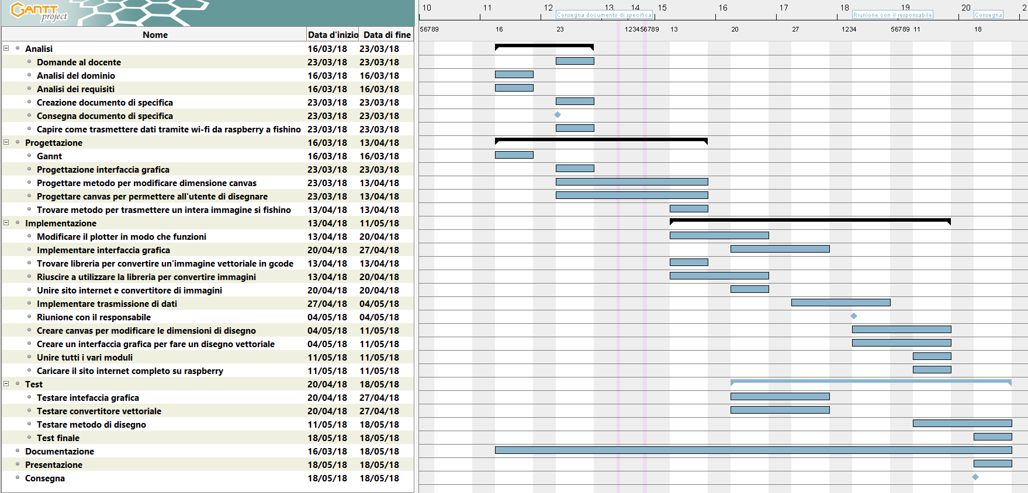
Preventivo

Slide 4






Requisiti

Slide 5
Procedura
Sito Web per la conversione delle immagini e per la comunicazione con il Plotter
Web Server su Fishino
Struttura del codice per disegnare
Struttura del codice per i motori

Slide 6
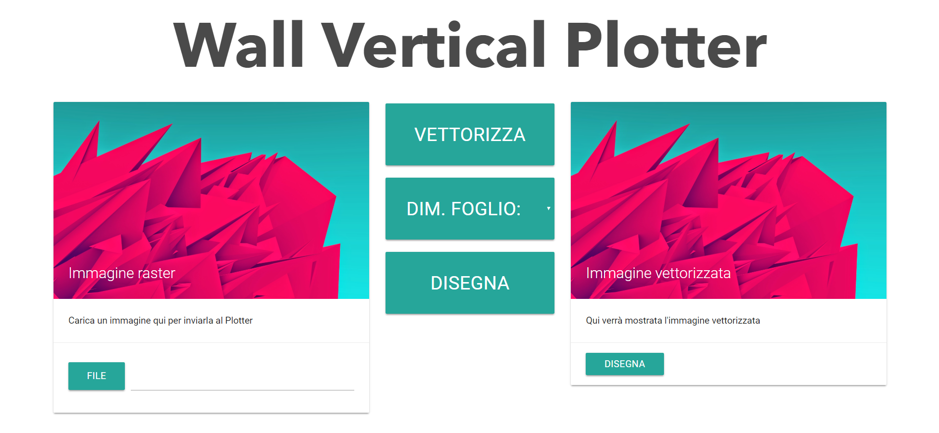
Sito Web

Slide 7
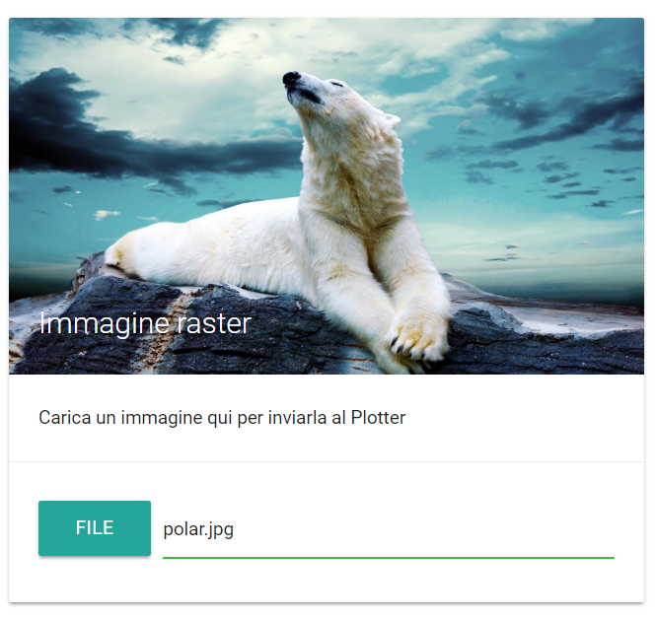
Sito Web

Slide 8
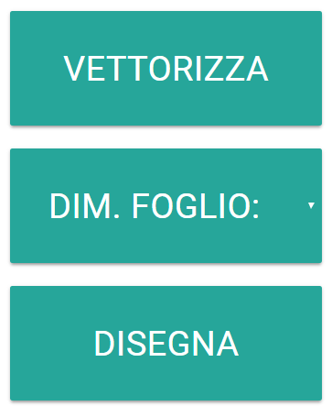
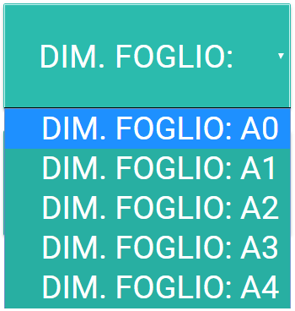
Sito Web

Slide 9
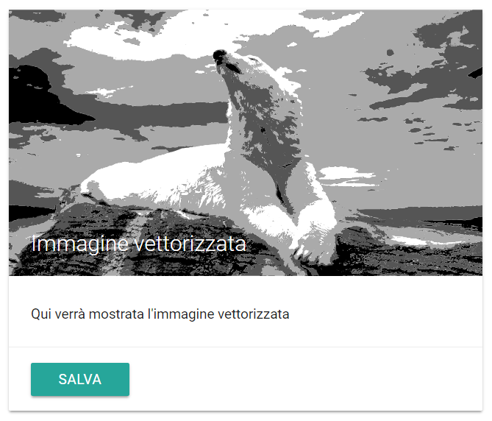

Sito Web

Slide 10
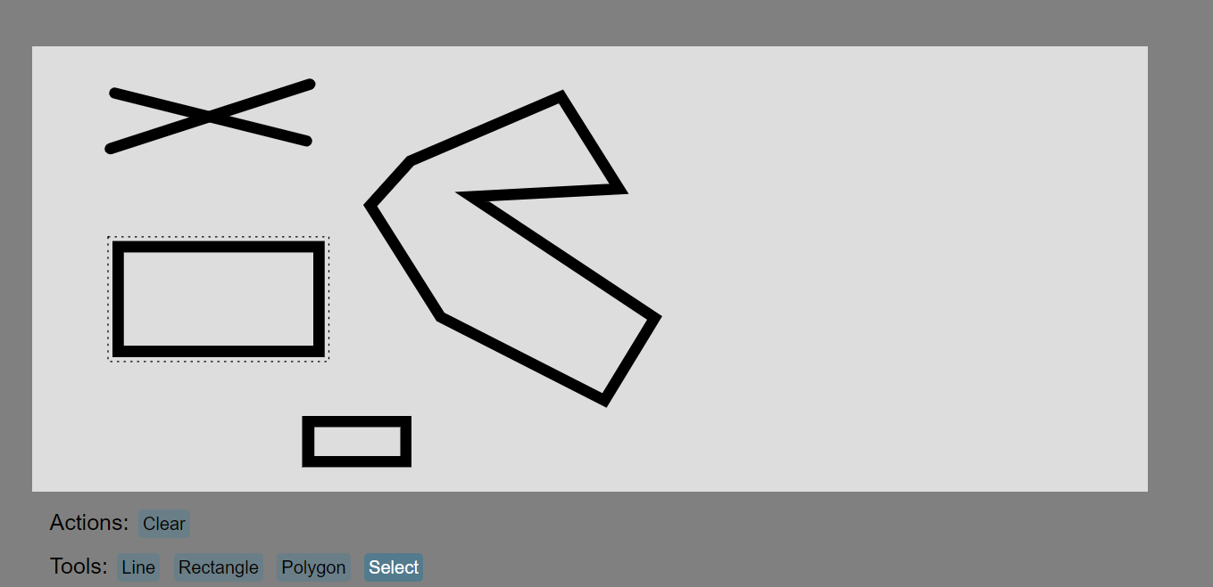
Sito Web

Slide 11
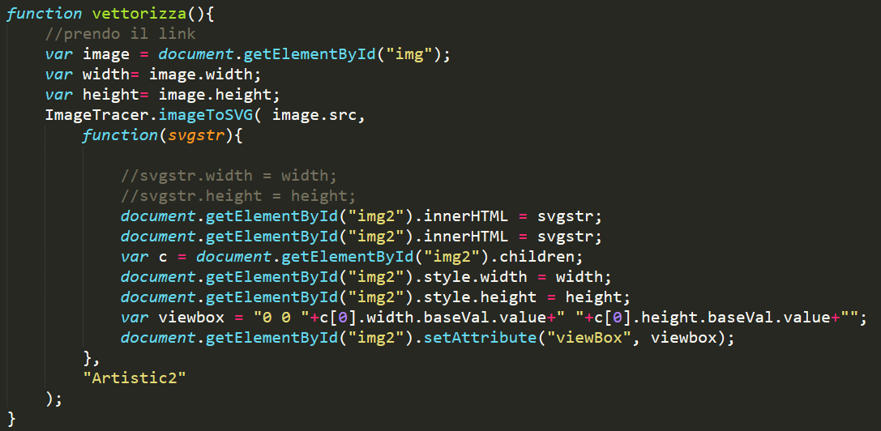
Sito Web

Slide 12


WebServer
Plotter

Slide 13
Test
Vettorizzazione
-bitmap (png, jpg, gif, bmp,…)

Slide 14
Problemi
Mancanza del Fishino
Tempo

Slide 15
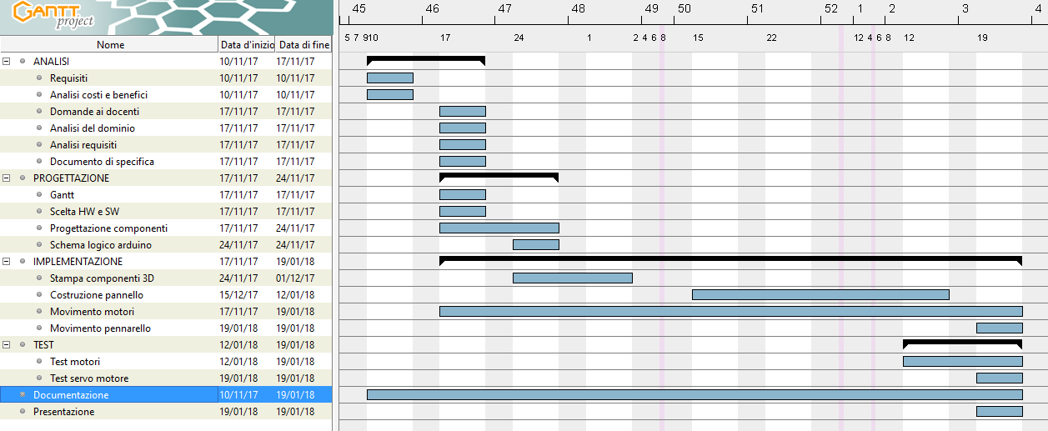
Gantt finale

Slide 16
Conclusioni

